Slide 1
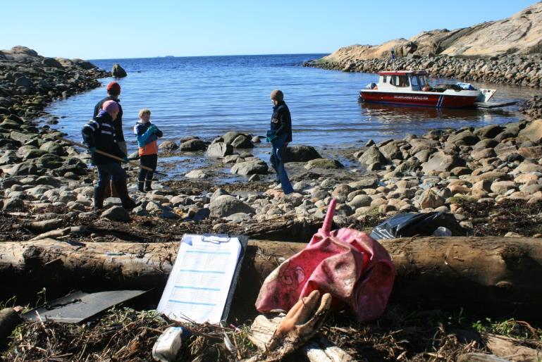
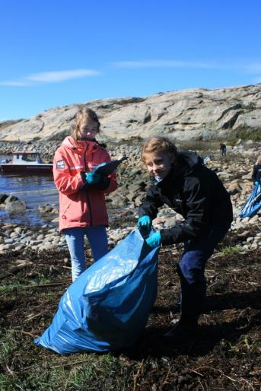
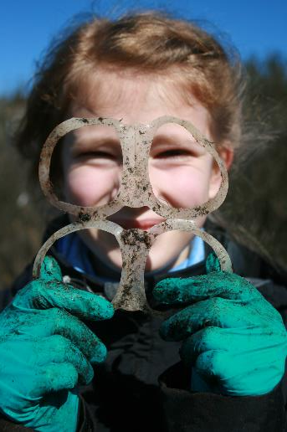
Marin forsøpling
Et alvorlig og komplisert miljøproblem

Slide 2
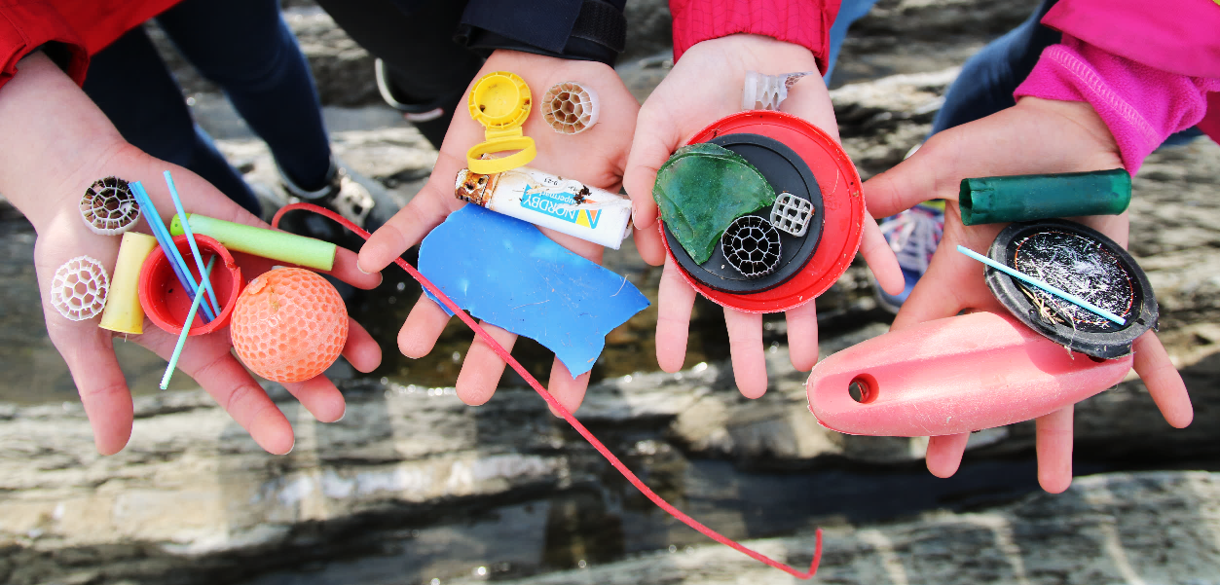
Hva er marin forsøpling?
Definisjon- Et hvert produsert fast materiale som kommer inn i det marine miljø
Notes:
Marin forsøpling inkluderer avfall fra landbaserte kilder som er fraktet til havet med vassdrag, avløp eller vind. Marin forsøpling kan bestå av plast, trevirke, metall, glass, gummi, tekstiler, papir etc. Definisjonen inkluderer ikke avfall i væskeform, som mineralsk eller vegetabilsk olje, parafin og andre kjemikalier. Biologisk nedbrytbart avfall fra fiskerinæringen og akvakultur omfattes heller ikke av definisjonen (Lozano et al. 2009).

Slide 3
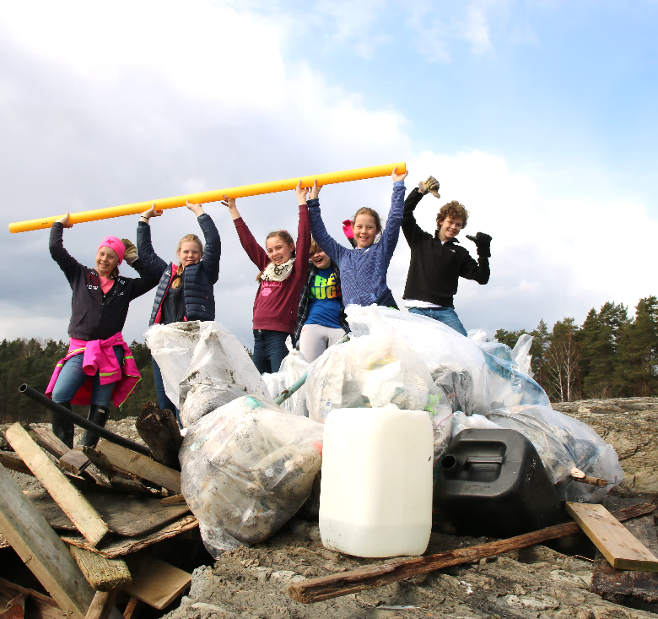
Typer avfall
Plast
Metall
Behandlet trevirke
Papp og papir
Tekstiler
Glass/Keramikk
Notes:
Papp og papir
Papp og papir utgjorde omlag 4 prosent av avfall som ble funnet på OSPAR referansestrender i perioden 2001-2006. Sammenlignet med plast har papp og papir relativ kort nedbrytningstid. En avis kan bruke seks uker på å brytes ned i havet og en melkekartong tre måneder.
Trevirke
Trevirke utgjorde om lag 3 prosent av avfall som ble funnet på OSPAR referansestrender i perioden 2001-2006. Rent trevirke regnes som naturlig materiale og vil ikke utgjøre ett stort miljøproblem, men malt og impregnert trevirke inneholder miljøgifter og kan være en kilde til spredning av miljøgifter i det marine miljø.
Tekstiler
Tekstiler utgjorde om lag 3 prosent av avfall som ble funnet på OSPAR referansestrender i perioden 2001-2006. Tekstiler kan bestå av ulike materialer som er med på å påvirke nedbrytingstiden i havet. Eksempelvis er polyester og fleece plastmaterialer og vil kunne fragmenteres til mikroplast på lik linje med andre plastprodukter.
Metall
Metallavfall utgjorde om lag 3 prosent av avfall som ble funnet på OSPAR referansestrender i perioden 2001-2006. Fordi metall er et tungt materiale, er det større sannsynlighet for at metallavfall synker og havner på havbunnen, enn at det skyller opp på land. Metall kan ha lang nedbrytningstid i havet. En brusboks av aluminium vil bruke om lag 200 år for å brytes ned.
Glass
Glass utgjorte om lag to prosent av avfallet som ble funnet på OSPAR referansestrender i perioden 2001-2006. Glass er også et tungt materiale som lett kan synke til havbunnen. Glass regnes som inert, det vil si ikke-reaktivt, og vil ikke brytes ned på samme måte som andre materialer og ikke fragmenteres på samme måte som plast.
Gummi
Gummi utgjorte 1,5 prosent av avfallet som ble funnet på OSPAR referansestrender i perioden 2001-2006.
Keramikk
Keramikk utgjorte 0,4 prosent av avfallet som ble funnet på OSPAR referansestrender i perioden 20012006. I Keramikk regnes som inert materiale og vil ikke brytes ned eller fragmenteres på samme måte som andre avfallsfraksjoner.

Slide 4
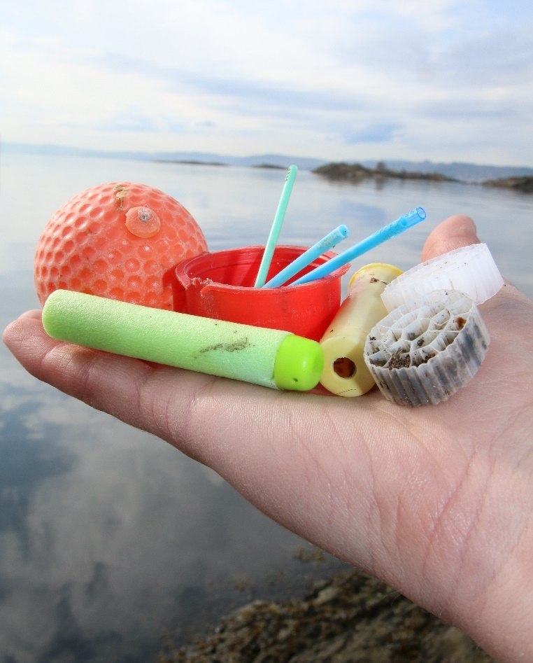
Plast
Syntetisk materiale som består av en eller flere polymerer (basisplasten) og forskjellige tilsetningsstoffer (hjelpestoffer)
Utgjør 60-80 % av det marine avfallet
Lang nedbrytingstid
Brytes ned til mikroskopiske fragmenter
Mikroplast – Fragmenter mindre enn 5 mm

Slide 5
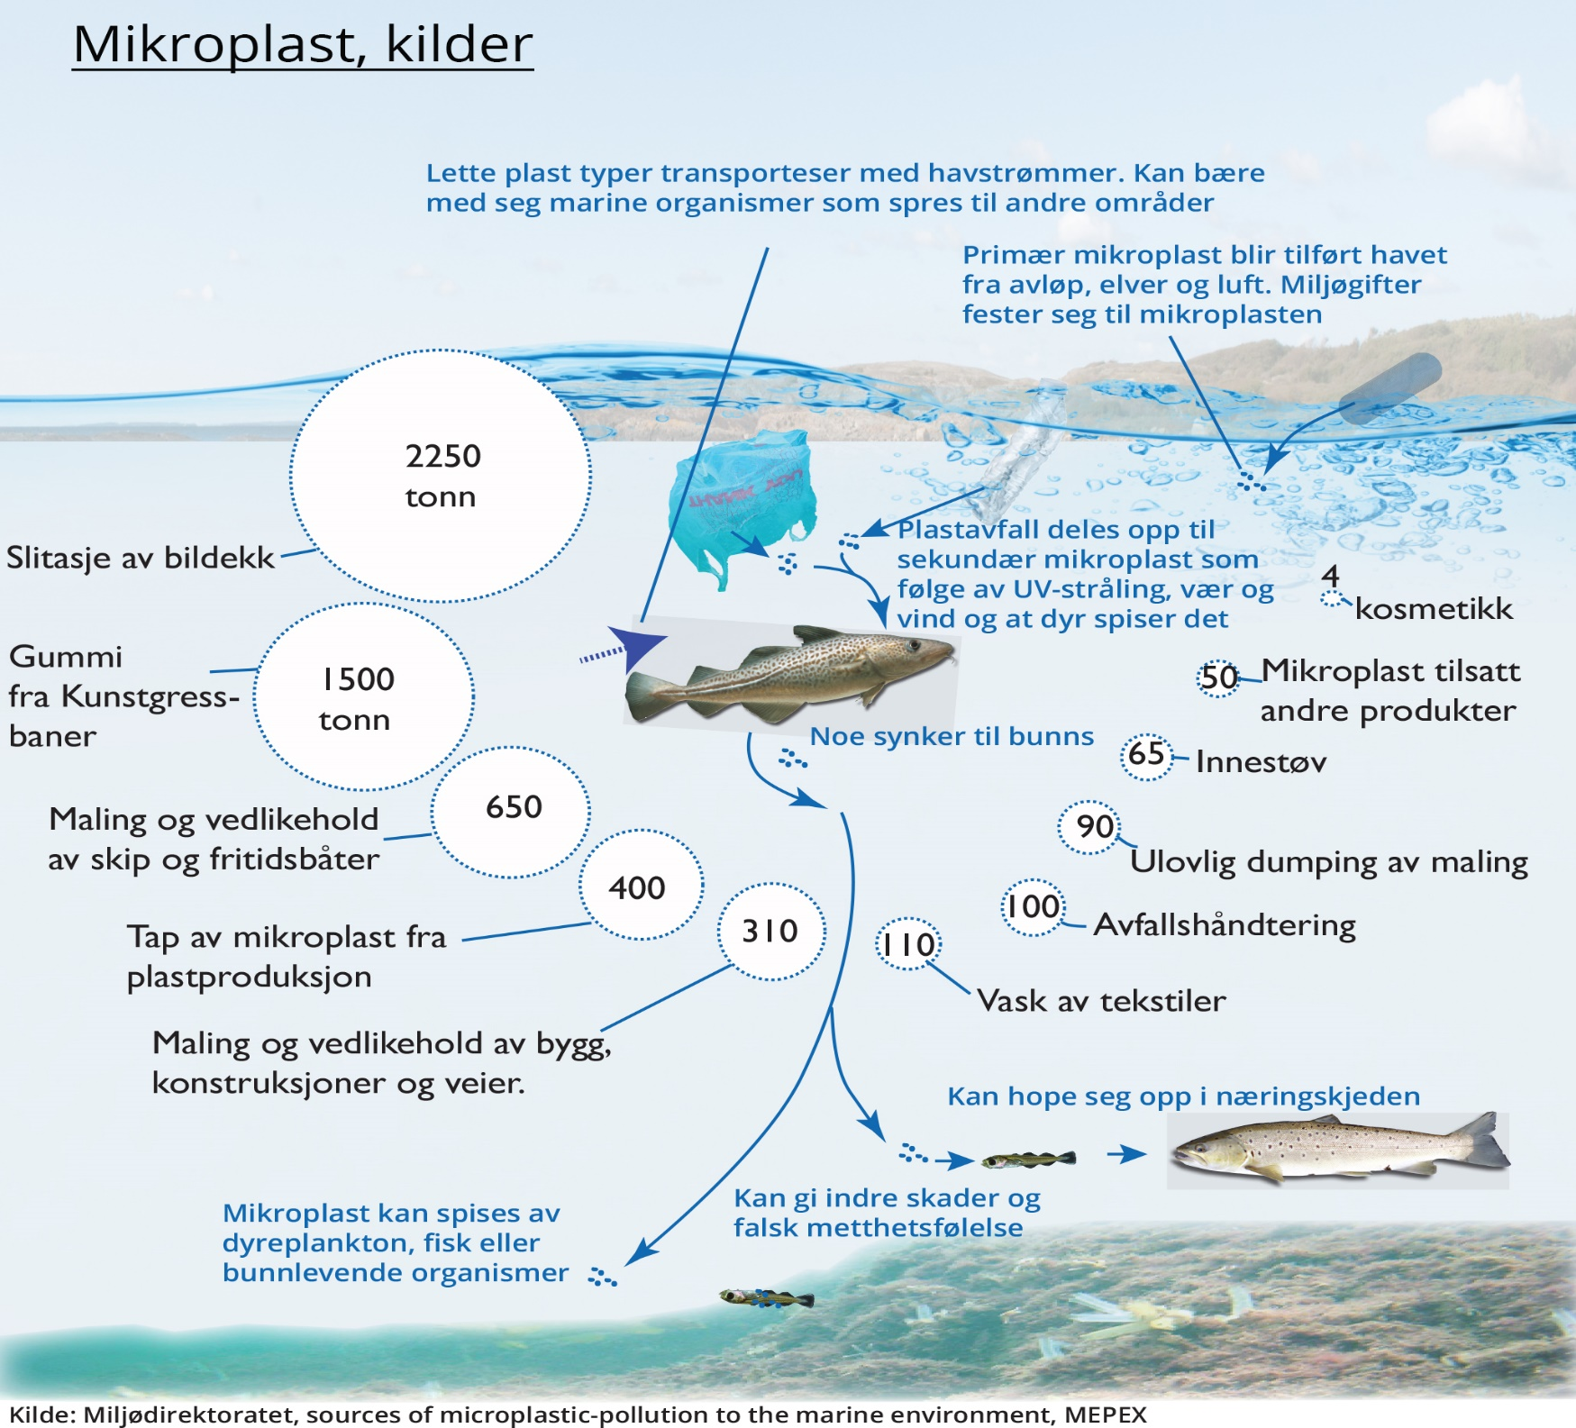
Notes:
Mikroplast
Plastbiter som er mindre enn fem millimeter.
Blir enten produsert og tilsatt i produkter, eller oppstår på grunn av slitasje av plastprodukter i bruk, eller når større plastavfall over tid fragmenteres og deles opp i mindre biter i havet.
Plast bruker svært lang tid på å brytes ned, i motsetning til papir og matavfall.
Hvert år produseres det globalt ca. 300 millioner tonn plast - og produksjonen er økende.
Plast utgjør rundt 75 prosent av alt marint avfall.

Slide 6
Hvor blir avfallet av?
15 % på strendene
15 % flyter i havet
70 % på havbunnen
Notes:
Det er anslått at rundt 70 % av avfallet som tilføres havet synker og blir liggende på havbunnen, mens 15 % av avfallet flyter. De resterende 15 % blir liggende i strandsonen (Lozano et al. 2009). Selv om anslag av denne typen er usikre av natur, og fordelingen kan variere mellom ulike områder, gir dette en pekepinn om at det vi ser på strendene bare er en liten del av det store bildet. Utvekslingen av avfall mellom de frie vannmasser og strandsonen er et dynamisk system. Mengdene avfall som finnes i strandsonen til enhver tid varierer mye i tid og rom. Fordelingen av avfall i havet er ofte flekkvis med typiske «hotspots» hvor avfallet akkumuleres, for eksempel i gyrer (store strømvirvler) og i forsenkninger på havbunnen (Barnes, Galgani et al. 2009).

Slide 8
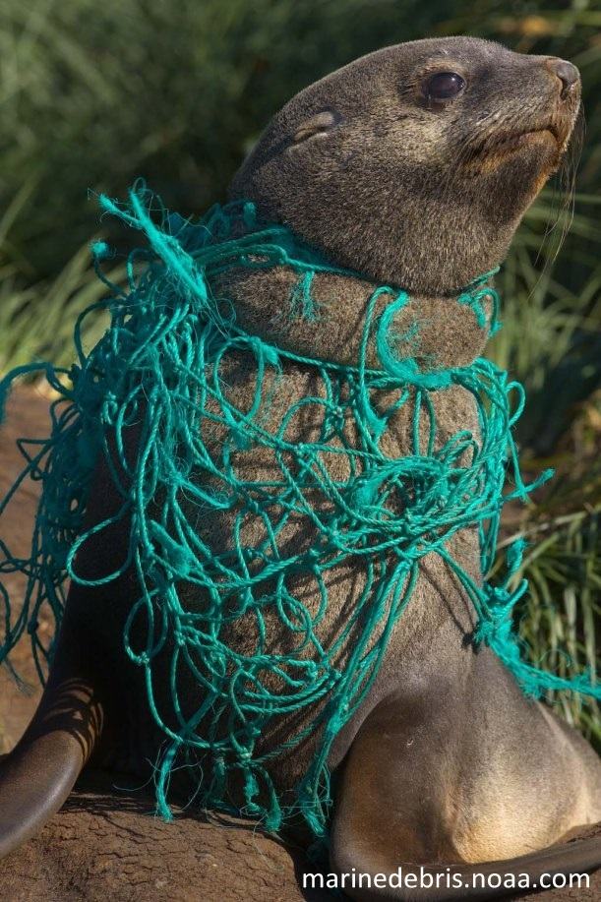
Effekter av marin forsøpling
Forårsaker store skader og lidelser for mange organismer – helt fra små arter av plankton og opp til de største pattedyrene
Det marine avfallet koster mange millioner kroner i utgifter hvert år og kan også medføre helsemessige konsekvenser

Slide 10
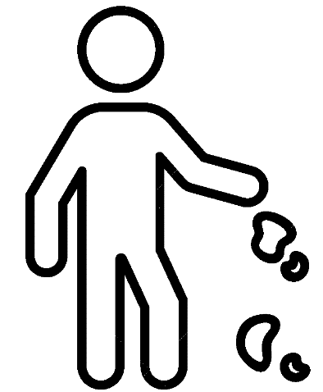
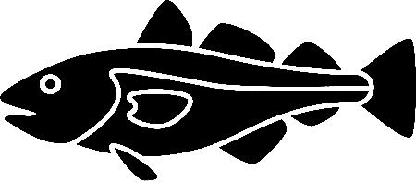
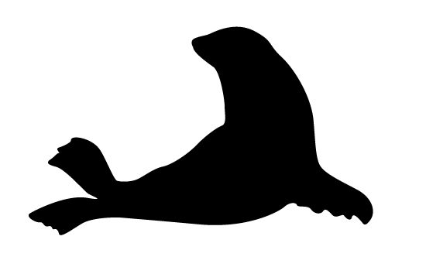
8,8 millioner tonn søppel tilføres våre hav hvert år!
Et uvisst antall fisk og sjødyr dør!
100 000 sjøpattedyr dør hvert år!
1 million sjøfugler dør hvert år!
Kilde: WWF.no

Slide 11
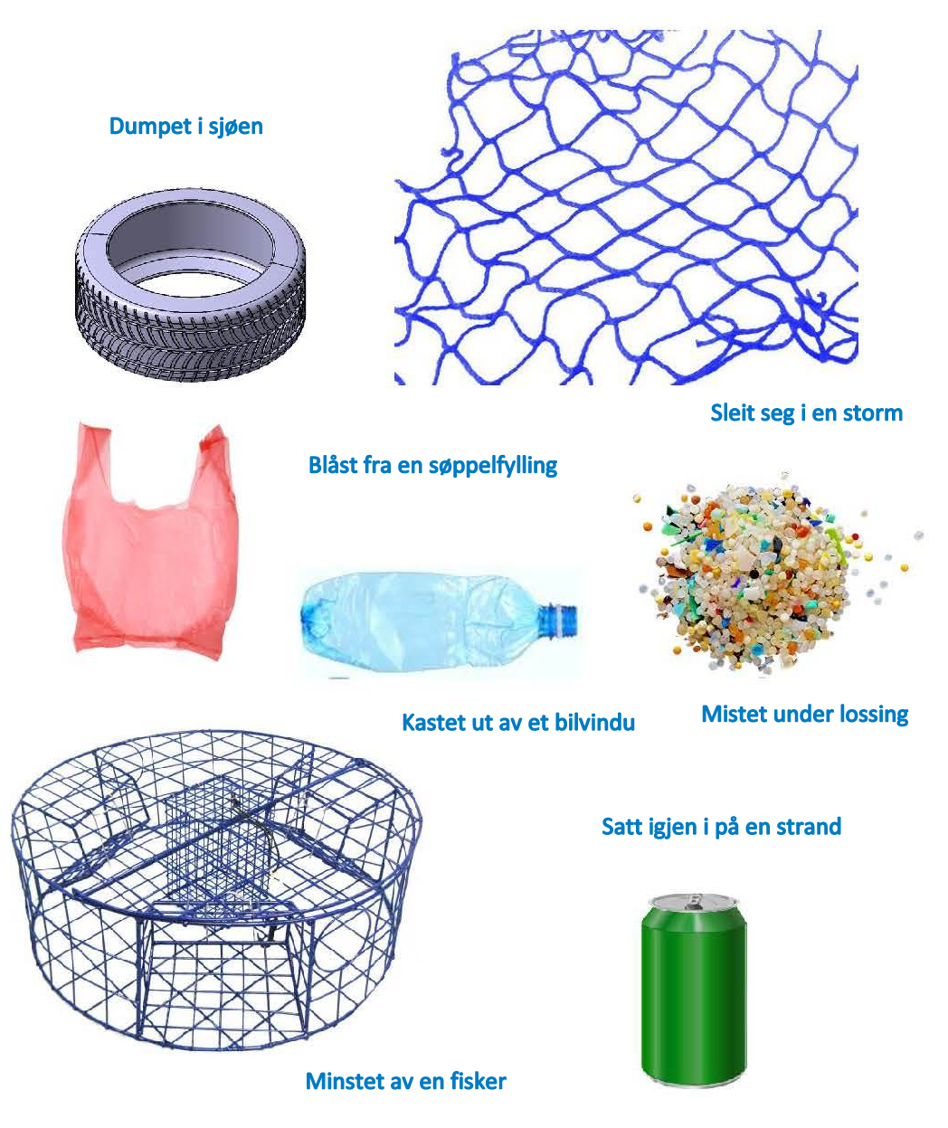
Hvor kommer avfallet fra?
Marin forsøpling tilføres havet fra både landbaserte kilder og fra aktiviteter til havs.
Viktige landbaserte kilder:
- forsøpling, industri, villfyllinger og avfallsdeponier.
- Avfall med overvann fra avløp og overflateavrenning.
Kilder fra ulik aktiviteter i havet:
- fiske, offshore, shipping og akvakultur.
Notes:
Marin forsøpling tilføres havet fra både landbaserte kilder og fra aktiviteter til havs. Viktige landbaserte kilder er diffus forsøpling (avfall som etterlates i naturen av enkeltpersoner), industri, villfyllinger og avfallsdeponier. Vind blåser også i stor grad både avfall og andre materialer direkte på havet fra kystnære industri- og boområder, særlig på værutsatte steder. I tillegg kommer det mye avfall med overvann fra avløp og med overflateavrenning under kraftig regnværsperioder og ved snøsmeltingen om våren. Mye avfall har sin opprinnelse fra aktiviteter i havet, som for eksempel fiske, offshore, shipping og akvakultur.
Marin forsøpling føres med havstrømmene og kan finnes igjen langt fra kilden. Marin forsøpling er derfor et grensekryssende forurensningsproblem der bidrag fra andre land kan føre til forsøpling av norske hav og kystområder. Man vet lite om disse transportrutene. Det er for eksempel ukjent hvor mye avfall som føres med havstrømmene fra det europeiske kontinent til våre havområder.

Slide 12
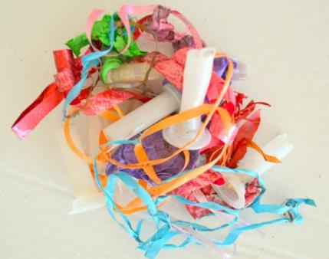
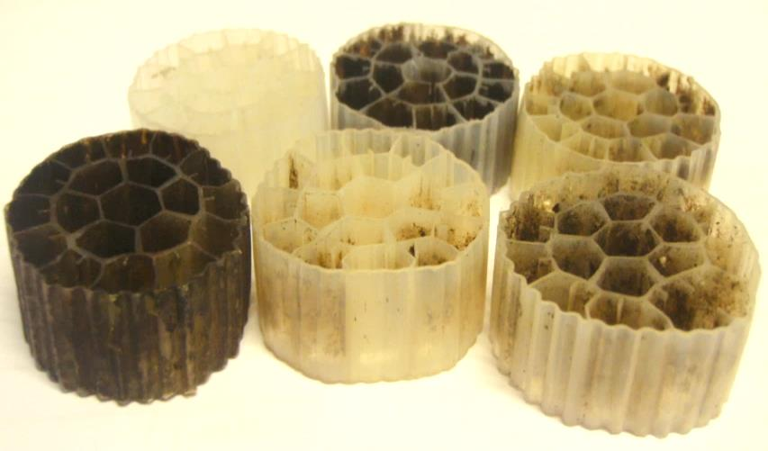
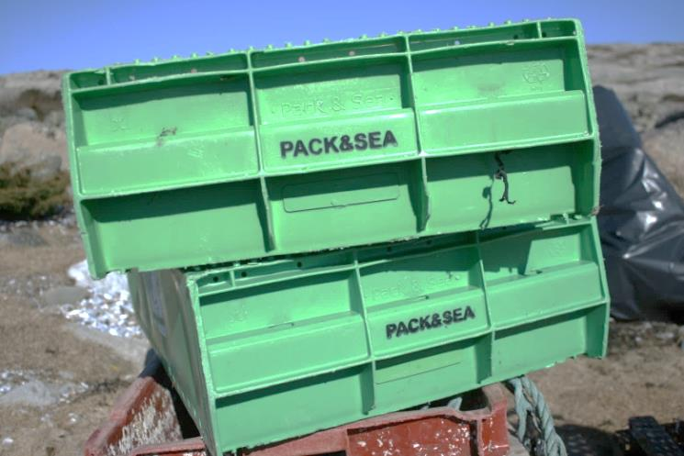
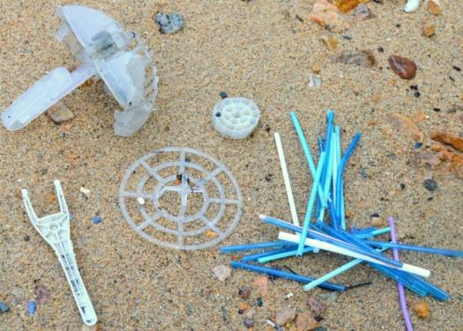
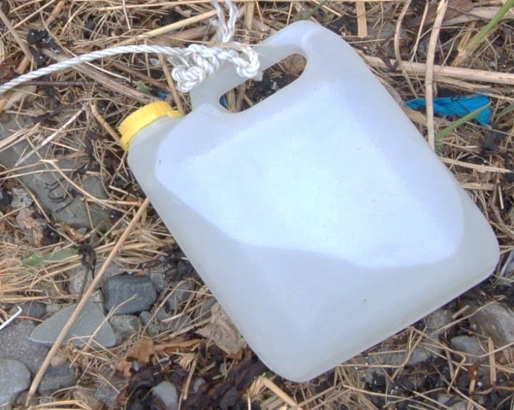
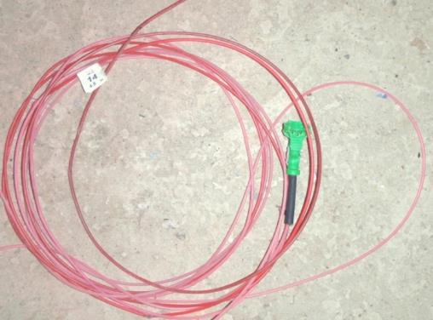
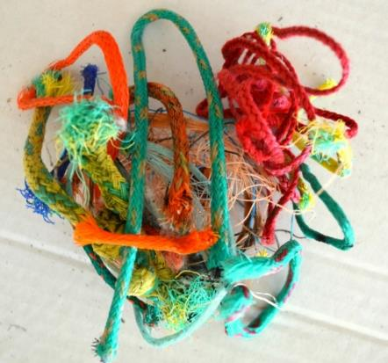
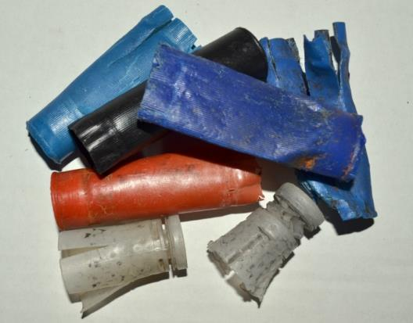
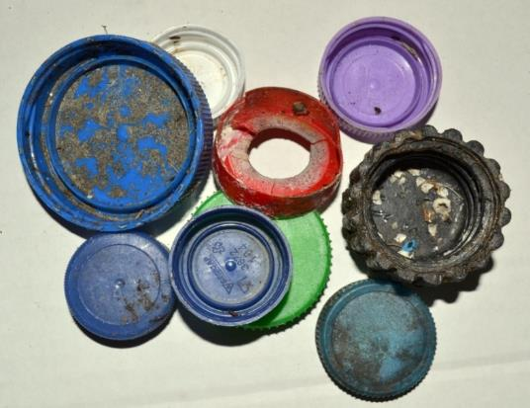
Hva er disse tingene?
Hva er mulige kilder?
Notes:
Gjett hva tingene er og hva som er kilden.
Fasit: (Fra øverst til venstre)
1. Biofilmbærere – fra renseanlegg på land og Cruiseskip (Overløp)
2. Ballong, ballongfeste og snor – Arrangement, cruiseskip ect.
3. Fiskekasser – Fiskeri (På land og på fiskefartøy)
4. Q- tips, tanntrådholder, wc- refresener ect. – Toalettsøppel fra privatpersoner.
5. Plastkanne med snor – Båthavner- Brukes til å holde nede presenning på båter i opplag.
6. Detoneringslunte – Fra fyllmasse etter sprenginger. Fyllmassene brukes i utfyllinger i båthavner o.l
7. Taustumper – Fra nøter, garn, fortøyninger ect. (mye er fiskeri relatert)
8. Haglepatroner – Sjøfugljakt
9. Plastkorker – Mange kilder (privat og næring)

Slide 13
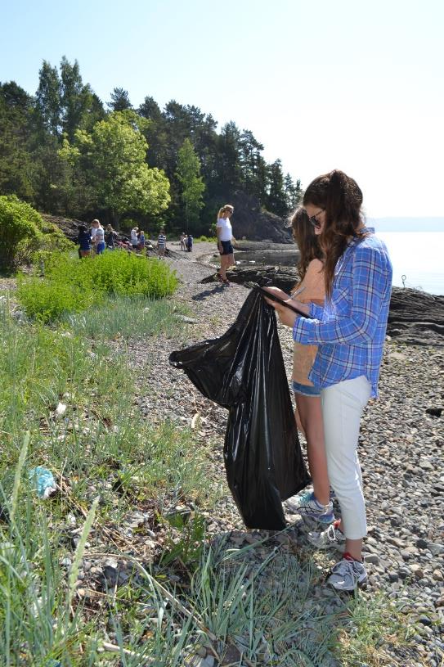
Hva kan du og jeg gjøre for å redusere omfanget av marin forsøpling?
Rydde en strand
Redusere
Gjenbruke
Resirkulere
Notes:
Alt avfall som ikke blir samlet inn og tatt hånd om på en skikkelig måte risikerer å havne i sjøen via vind, eller avløp. Det finnes noen ganske enkle tiltak som alle kan gjøre for å minske problemet. For eksempel er det viktig at du ikke kaster avfall ute i naturen, på gaten eller i toalettet. Sigarettsneiper som stumpes på gaten, får en tur gjennom avløpet, og kan smette gjennom renseanleggene og ende opp i havet.
Det samme gjelder hvis du skyller bomullspinner av plast ned i toalettet. Bomullspinner er dessverre et vanlig funn på strender i Norge, men mest av alt finner strandryddere plastbiter som stammer fra ulike plastprodukter. Derfor må vi på sikt redusere bruken av engangsartikler som bidrar mye til marin forsøpling.
Ved flom og uvær kan mange gjenstander blåse bort, eller skylles ut på havet, og ende opp som marin forsøpling. Derfor vil det være lurt å sikre løse gjenstander på forhånd.
Du kan også sjekke at produktene du bruker ikke inneholder mikroplast ved å lese bak på innholdsfortegnelsen (se etter innhold av polyetylen, eller forkortelsen PE), eller spørre i butikken om de har produkter som er miljøvennlige. Du kan også velge produkter til hud og hår som er merket med miljømerket Svanen, fordi slike produkter skal være fri for mikroplast.
Hvert år arrangeres strandryddedager rundt om i landet. Bli med på en av de mange ryddeaksjonene eller start en ryddeaksjon på egenhånd.

Slide 14
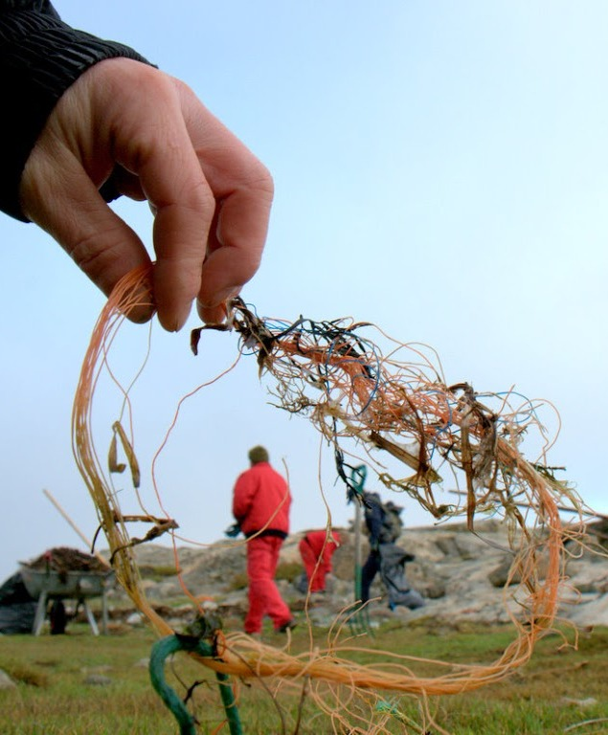
Hva gjøres av myndigheter?
Overvåkning
Kartlegging
Forskning
Internasjonalt samarbeid
Forebyggende tiltak
Notes:
Marin forsøpling har sin opprinnelse fra mange ulike kilder. Dette medfører at tiltak for å begrense forsøpling må iverksettes på en rekke ulike områder og krever tverrsektorielt samarbeid. Siden marin forsøpling føres med havstrømmene på tvers av landegrensene, er internasjonalt samarbeid om å begrense marin forsøpling også viktig.
Kartlegging og overvåking av strandsøppel (OSPAR) OSPAR har utarbeidet rutiner for kartlegging og overvåking av strandsøppel. Det er opprettet stasjoner for registrering av strandsøppel etter denne metodikken på fem lokaliteter langs fastlands-Norge og to lokaliteter på Svalbard.
Regional handlingsplan mot marin forsøpling for Nordøst-Atlanteren Oslo-Paris konvensjonen om vern av det marine miljø i Nordøst-Atlanteren (OSPAR) vedtok i sitt kommisjonsmøte i juni 2014 en regional handlingsplan mot marin forsøpling. Planen omfatter alt arbeid som gjøres med marin forsøpling i regi av OSPAR, og inneholder en omfattende liste med eksisterende og nye tiltak som medlemslandene skal gjøre i fellesskap for å bekjempe marin forsøpling. I tillegg gir planen en liste over tiltak som hvert land oppfordres til å innføre nasjonalt.
Nordisk Ministerråd prioriterer også temaet marin forsøpling og ønsker å fremme nordisk samarbeid, kunnskapsinnhenting og diskusjoner om aktuelle tiltak i Norden. Havgruppen i NMR finansierer i 2014 fem prosjekter rettet mot marin forsøpling.
Det foregår mye forskning på mikroplast ute i verden. Også i Norge er det noen forskningsmiljøer, bl.a. NIVA og Framsenteret, som jobber med problematikk knyttet til mikroplast. I Norden er det flere miljøer både i Sverige, Danmark og Finland arbeider med mikroplast.

Slide 15
Filmer
Oslofjordens Friluftsråd
https://www.youtube.com/watch?v=VB94e0VOu4Q
Ren kyst
http://www.youtube.com/watch?v=QztnAimIbYk
Midway
http://www.youtube.com/watch?v=047Z3yOyy6c
Marlisco
https://www.youtube.com/watch?v=017bBeXhYz4

